Slide 1
لُغــة عــربية
2 - الأسـبوع الثاني
الفصل الثالث
الأربعــاء
الصف الخامس
الوَحْدَةُ السادِسةُ: دَعِ الخَوْفَ وابْدَأِ الحَياةَ
النص المعلوماتي
مفردات وتراكيب
الانتصـار على الخجـل
أ/ زينب أبو المعاطي
26-4-2022م

Slide 2
تهيئة حافزة

Slide 3
نَواتِجُ التَّعَلُّـــــــمِ
يُفَسِّرُ الطالب مَعاني الكَلماتِ وَالتَّراكيب الْجَديدَةِ حَسب سياقها في الجملة.
يُوَظِّفُ الطَّاِلبُ الْكَلِماتِ الْجَديدَةَ في جُمَلٍ مِنْ إنْشائِهِ ذاتِ مَعْنَى.
يَسْتَخدِمُ الطالب الْكَلِماتِ الجَديدَةَ في سِياقاتٍ تُفَسِّرُ مَعْناها.

Slide 4
تَطَوُّر
تَخْرُج

Slide 5
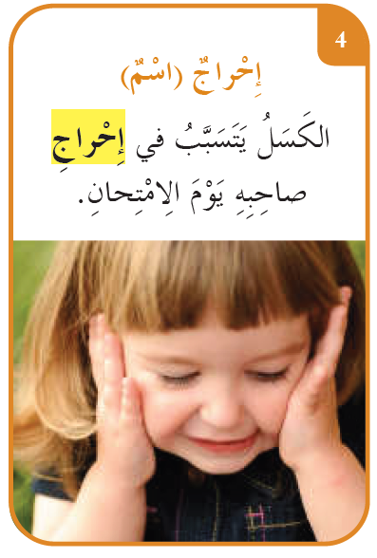
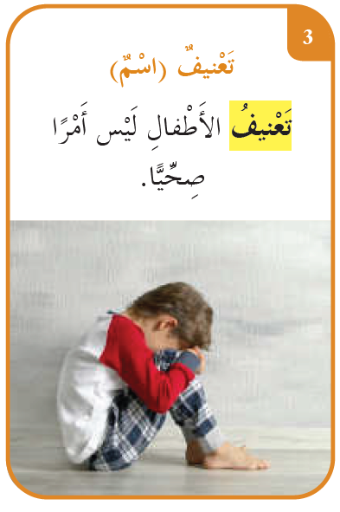
إِرْباك
لَوْم وعِتاب

Slide 6
الهوية الوطنية:
ما اسم القانون الذي سنته الإمارات لمنع تعنيف الأطفال؟
قانون وَديمَـة

Slide 7
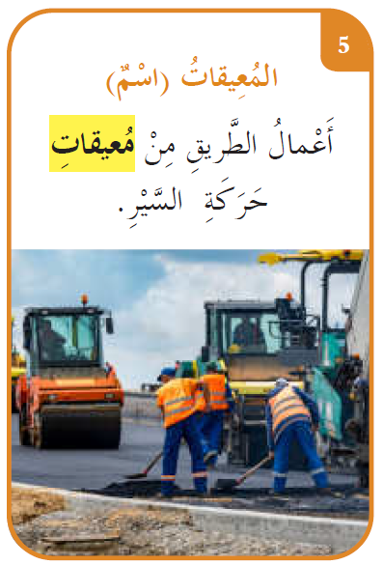
يَعزِل نَفْسَه عَن الآخَرين
مَوانِع

Slide 8
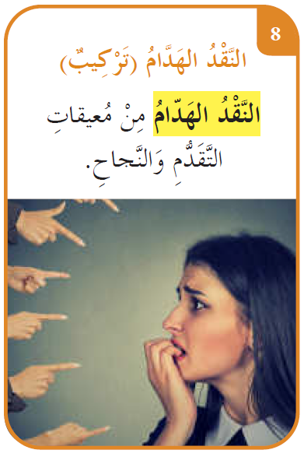
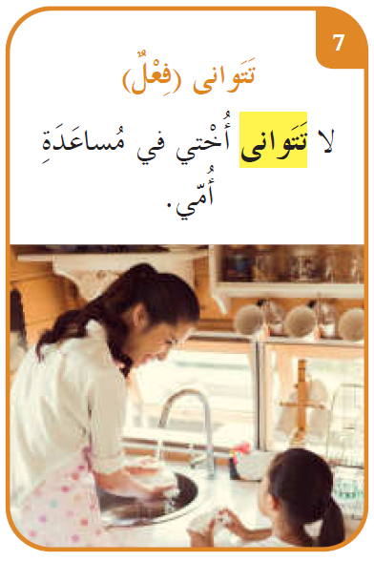
إظهار عيب الآخرين لِلنَّيلِ مِنهم
تُقصّر-تَتأخر

Slide 9
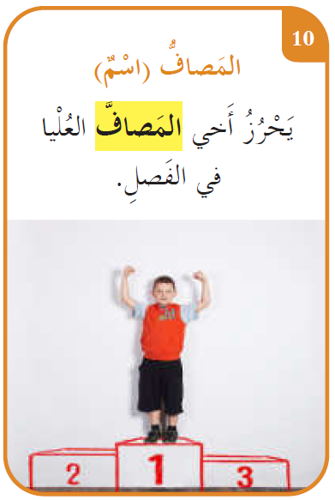
المَراتب
عَلى مَراحِل

Slide 10
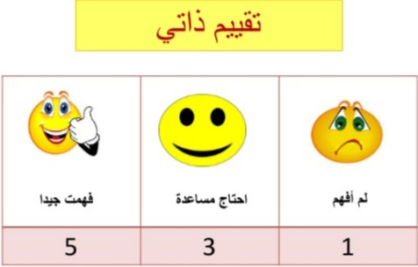
ماذا تعلمت اليوم؟
نُجومُ الحِصة الأكثرُ تَفاعُلا

Slide 11
نَشاط ختــامــي

Slide 12
داخل البالونة الحمراء
سؤال متعلق بالدرس
من يريد أن يجيب ؟
التقــويم الختــامي

Slide 14
ضع كلمة تتوانى في جملة من إنشائك

Slide 15
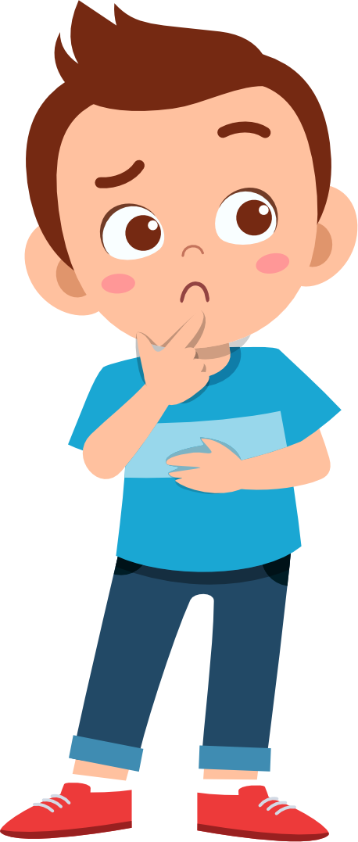
!
!
نشاط ختامي
الفريق 3
الفريق 1
الفريق 2
ما معنى تَعنيف؟ ؟مثِّل ذلك .
ضع كلمتين أو أكثر من مفردات الدرس في جملة واحدة من إنشائك.
ضع كلمة معيقات في جملة من إنشائك .
مرحلة
التقييم الختامي

Slide 16
هيا إلى منصة (ألف)

Slide 17
انتهـــى الـــدرس

